Slide 1

Neuland CTF 2022

Slide 2
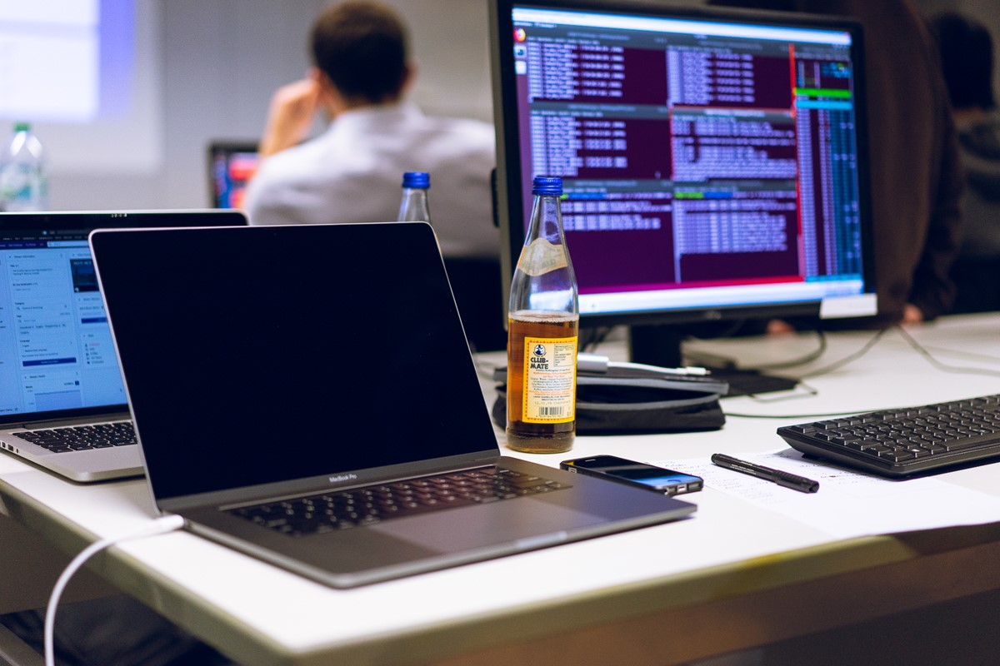

Slide 4
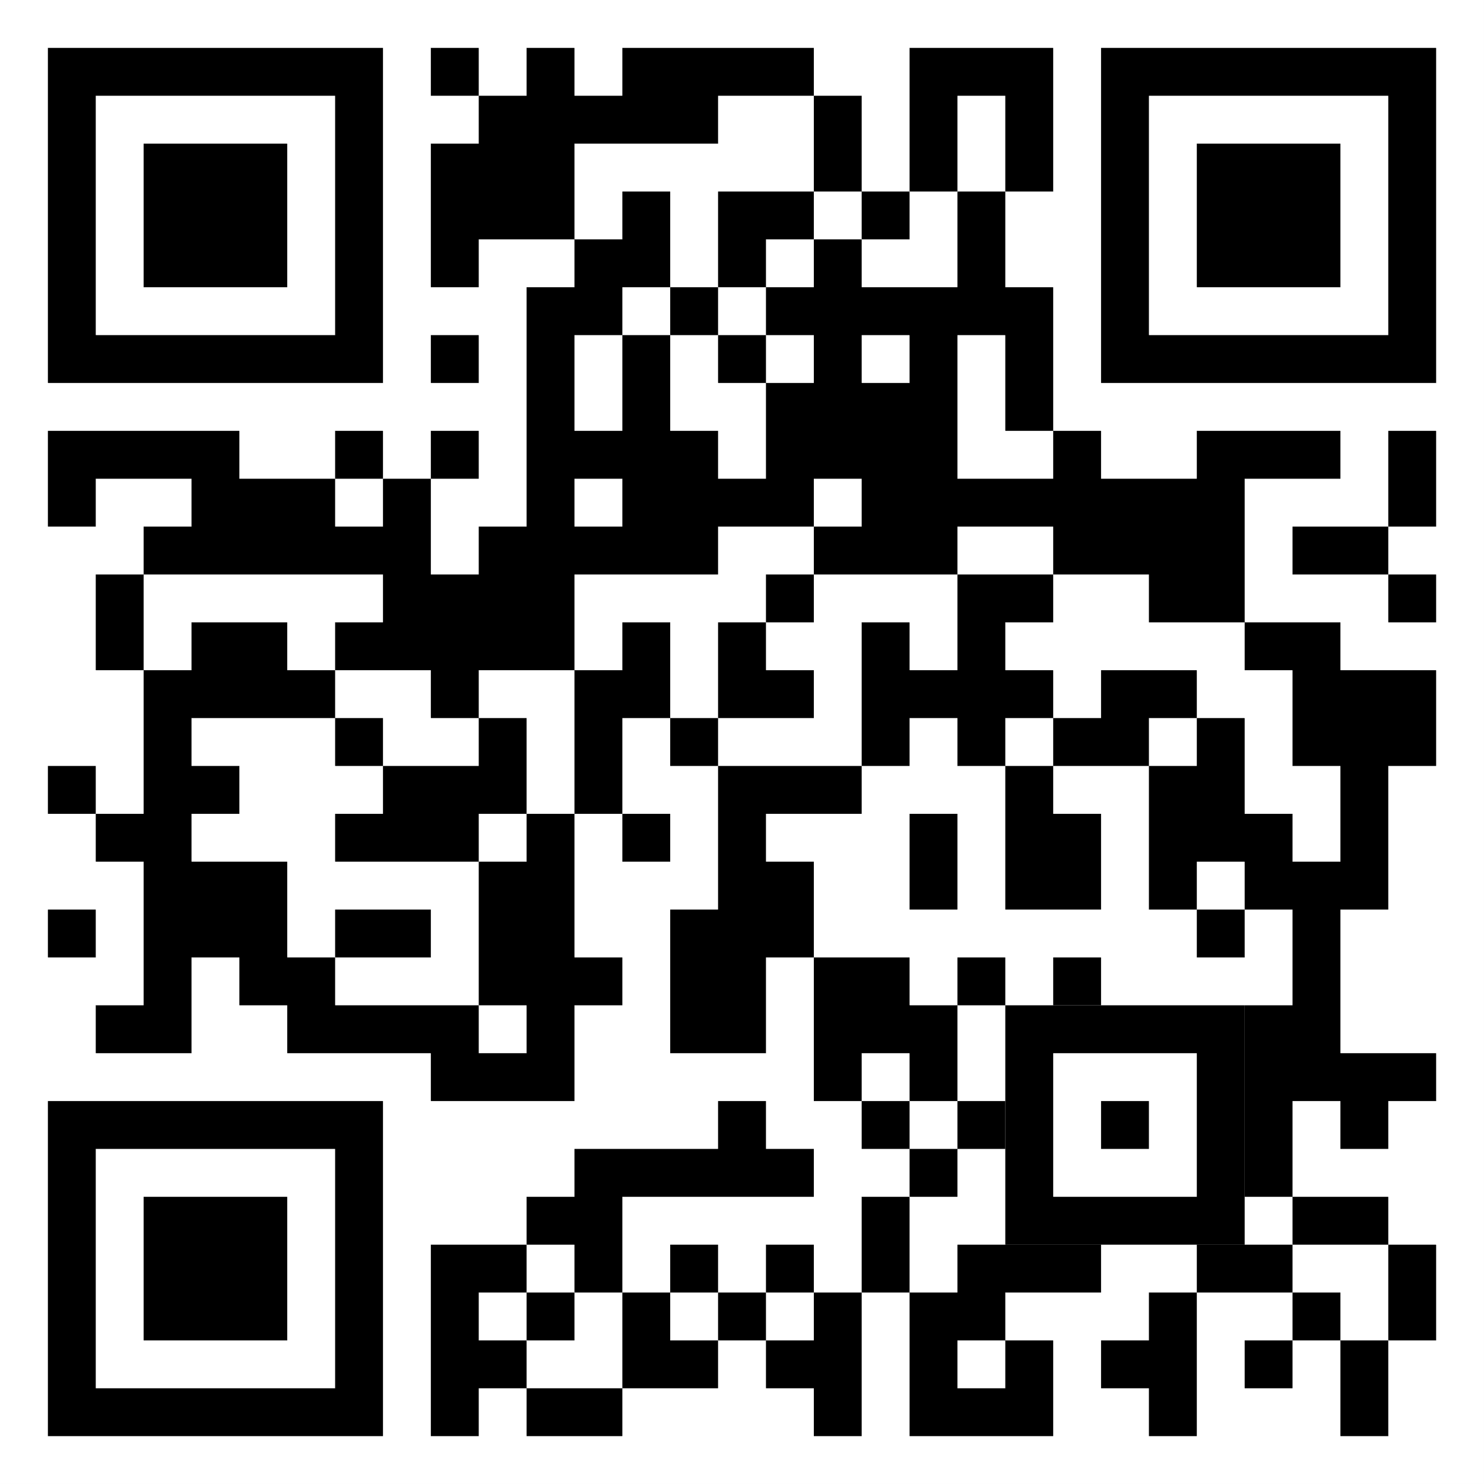
03.12.2022 von 10 bis 18 Uhr an der THI
https://ctf.neuland-ingolstadt.de/

